Slide 1







(Tiết 1)

Slide 2
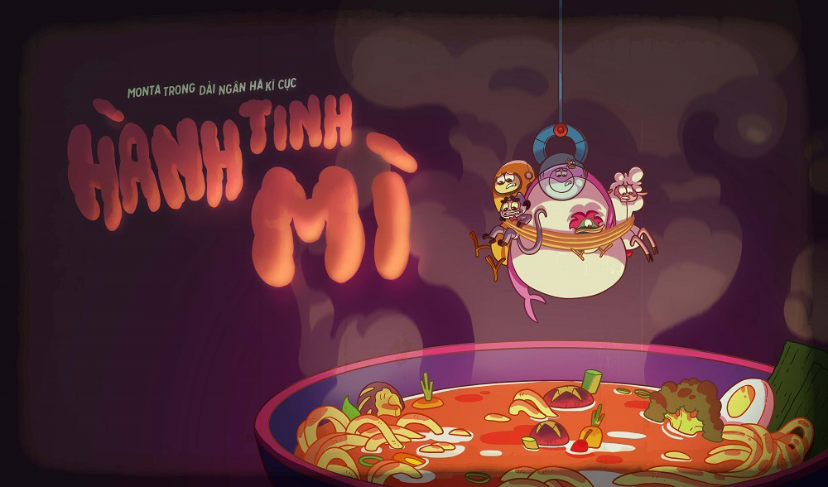
Các bạn hãy giúp Monta và những người bạn vượt qua hành tinh bánh mì nhé!

Slide 3
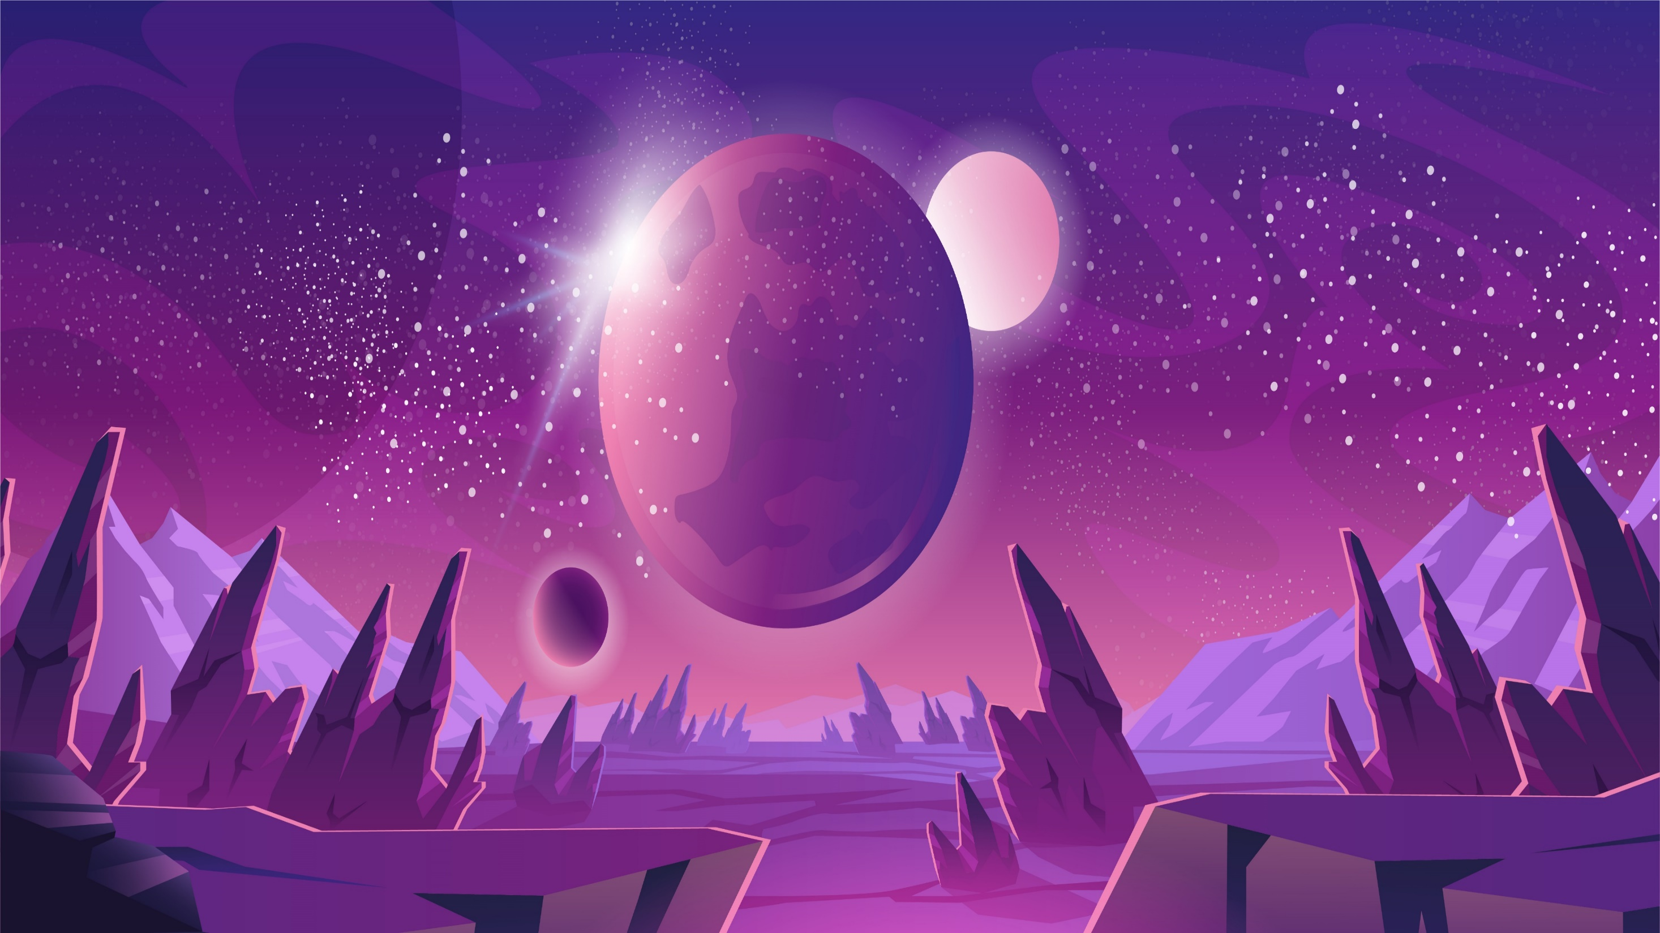
Bài 1: Số?
Viết số | Hàng chục nghìn | Hàng nghìn | Hàng trăm | Hàng chục | Hàng đơn vị | Đọc số
36 515 | 3 | 6 | 5 | 1 | 5 | Ba mươi sáu nghìn năm trăm mười lăm
? | 6 | ? | 0 | 3 | ? | Sáu mươi mốt nghìn không trăm ba mươi tư
61 034
1
4

Slide 4
Bài 1: Số?
Viết số | Hàng chục nghìn | Hàng nghìn | Hàng trăm | Hàng chục | Hàng đơn vị | Đọc số
? |  | 7 | 9 | ? | ? | Bảy nghìn chín trăm bốn mươi mốt
? | ? | 0 | ? | ? | 9 | Hai mươi nghìn tám trăm linh chín
7 941
4
1
20 809
2
8
0

Slide 5

Bài 2: Viết số rồi đọc số, biết số đó gồm:
a) 4 chục nghìn, 2 nghìn, 5 trăm và 3 chục
Bốn mươi hai nghìn năm trăm ba mươi
42 530
b) 8 nghìn, 8 trăm, 8 chục và 8 đơn vị
Tám nghìn tám trăm tám mươi tám
8 888

Slide 6
Bài 2: Viết số rồi đọc số, biết số đó gồm:
c) 5 chục nghìn, 7 trăm, 1 chục và 4 đơn vị
Năm mươi nghìn bảy trăm mười bốn
50 714
d) 9 chục nghìn, 4 nghìn và 5 đơn vị
Chín mươi bốn nghìn không trăm linh năm
94 005

Slide 7
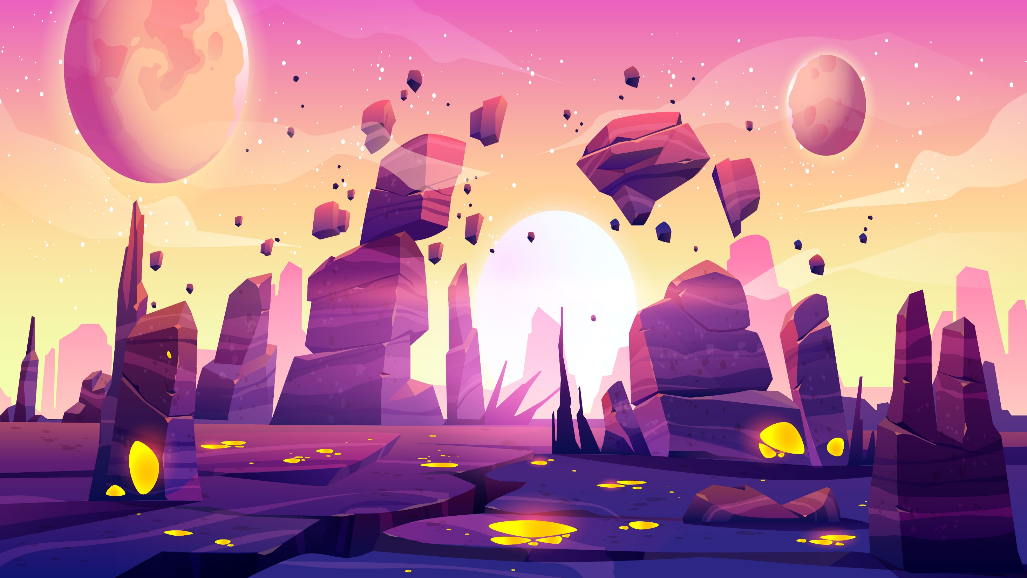
Bài 3: Số?
a) 6 825 = 6 000 + 800 + 20 +
5
400
b) 33 471 = 30 000 + 3 000 + 400 + 70 + 1
c) 75 850 = 70 000 + 5 000 + 800 + 50
50
d) 86 209 = 80 000 + 6 000 + 200 + 9
200

Slide 8
Bài 4: Số?
17 595
17 596
17 597
17 598
17 599
17 600
17 601
17 602
30 000
40 000
50 000
60 000
70 000
80 000
90 000
100 000

Slide 9
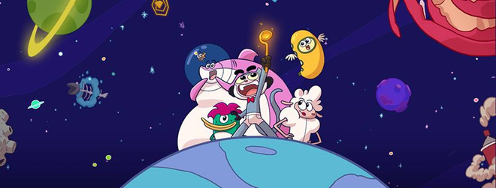
Nào! Bây giờ cùng thử thách hành tinh cuối cùng nhé!
Các bạn thật giỏi. Chúng ta vượt qua được hành tinh bánh ngọt rồi!

Slide 10

Bài 5: Số?
Số liền trước | Số đã cho | Số liền sau
8 289 | 8 290 | 8 291
? | 42 135 | ?
? | 80 000 | ?
? | 99 999 | ?

Slide 11








Bắt đầu

Slide 12
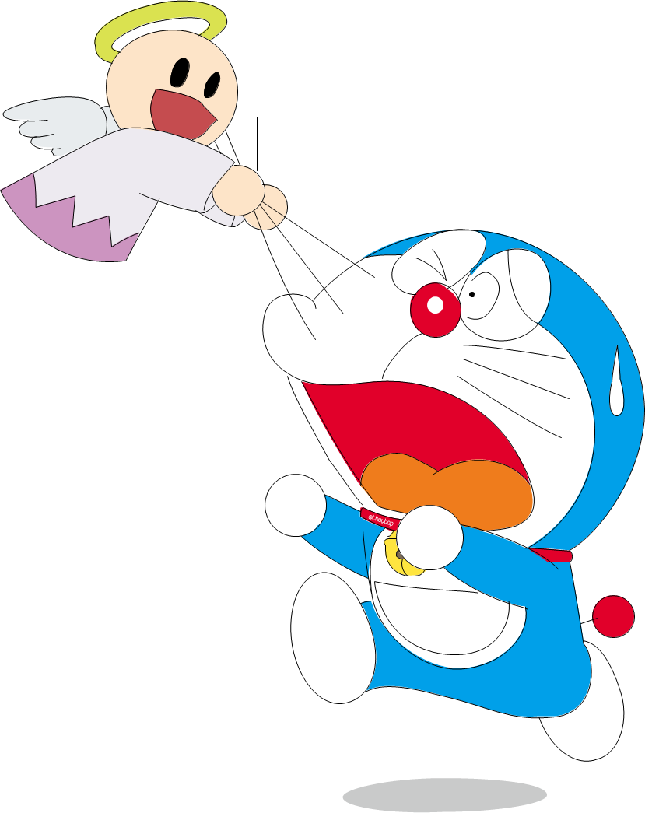



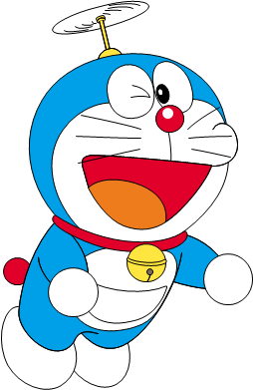
Yeahhh,
Đúng rồi!
Mình thích màu này!
Số liền trước và số liền sau của 42 135
Huhu,
chưa chính xác rồi!
Bạn chọn lại nha.
A. 42 133 và 42 136
B. 42 136 và 42 137
C. 42 134 và 42 136
Thầy cô nhấp chuột 1 lần để hiện câu hỏi. Nhấp thêm 1 lần để hiện các đáp án
Thầy cô nhấp vào chiếc chuông ở màu mà học sinh chọn để kiểm tra đáp án
Sau khi HS trả lời xong, thầy cô nhấp chuột hoặc phím -> để đến câu hỏi tiếp theo

Slide 13
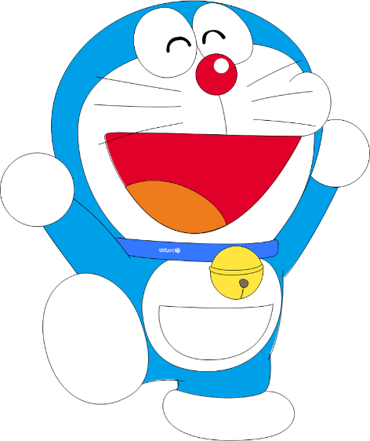
Yeahhh,
Đúng rồi!
Mình thích màu này!
Số liền trước và số liền sau của 80 000
Huhu,
chưa chính xác rồi!
Bạn chọn lại nha.
A. 99 999 và 80 001
B. 79 999 và 80 001
C. 70 000 và 90 000
Thầy cô nhấp chuột 1 lần để hiện câu hỏi. Nhấp thêm 1 lần để hiện các đáp án
Thầy cô nhấp vào chiếc chuông ở màu mà học sinh chọn để kiểm tra đáp án
Sau khi HS trả lời xong, thầy cô nhấp chuột hoặc phím -> để đến câu hỏi tiếp theo

Slide 14
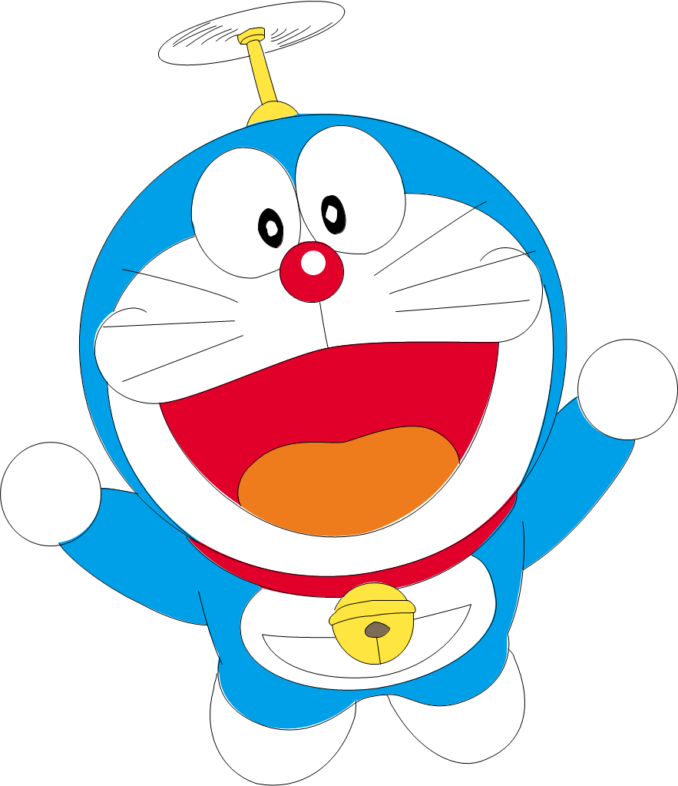

Cảm ơn các bạn
đã chọn vòng cổ
cho tớ!

